Slide 1

Obojživelníci
VY_52_INOVACE_26
Číslo projektu: CZ.1.07/1.4.00/21.1101
Sada 1
Člověk a příroda
MŠ, ZŠ a PrŠ Trhové Sviny

Slide 2
Identifikátor materiálu: V/2 Inovace a zkvalitnění výuky v oblasti přírodních věd, 26
Anotace | Žáci jsou v úvodní části seznámeni se základními znaky obojživelníků, jejich dělením a zástupci. V části, kde jsou fotografie jednotlivých zástupců, jsou všechny obrázky hypertextově spojeny s odkazy na internetu, kde je možno podrobněji prostudovat jednotlivé zástupce a dohledat řadu zajímavostí. V závěrečné části pak sami žáci, za pomoci skrytého pera, doplňují informace do připravených řádků podle zadání na jednotlivých stránkách. Součástí prezentace je i pár odkazů na zajímavá videa ze života žab. Součástí je i jednoduchý test, který je možné i snadno (bez složitějších barevných úprav) vytisknout.
Autor Období vytvoření materiálu | Mgr. Miroslav Kruba Srpen 2011
Speciální vzdělávací potřeby | ADHD, dyslexie, dysgrafie, dysortografie
Vzdělávací oblast Vzdělávací obor | Člověk a příroda Přírodopis
Druh učebního materiálu | Interaktivní DUM
Očekávaný výstup | Žáci získají základní informace o dělení a zástupcích obojživelníků.
Druh interaktivity | Využití interaktivní tabule, hypertextových odkazů a práce s PC. Materiál je použitelný pro výuku v online prostředí sdíleném žáky i rodiči. Možnost dopisovat rukopisné poznámky přes skrytá tlačítka v rámci nového softwaru.
Cílová skupina | Žák – s lehkým mentálním postižením
Stupeň a typ vzdělávání | Základní škola praktická – 2. stupeň
Typická věková skupina | 14 – 15. let, 8. ročník

Slide 3
Obojživelníci, jejich znaky a zástupci
Jedná se o čtyřnohé obratlovce
Vývojově jsou na přechodu mezi způsobem života ve vodě a na souši
Rozlišují se 2 typy obojživelníků
Typ čolkovitý
Typ žabí
Obojživelníci potřebují k rozmnožování vodu

Slide 4
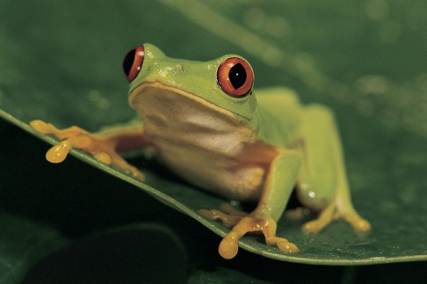
Dýchání obojživelníků
Obojživelníci dýchají „v mládí“ žábrami a žijí ve vodě, „v dospělosti“ dýchají plícemi
Kůže obojživelníků je důležitým dýchacím orgánem

Slide 5
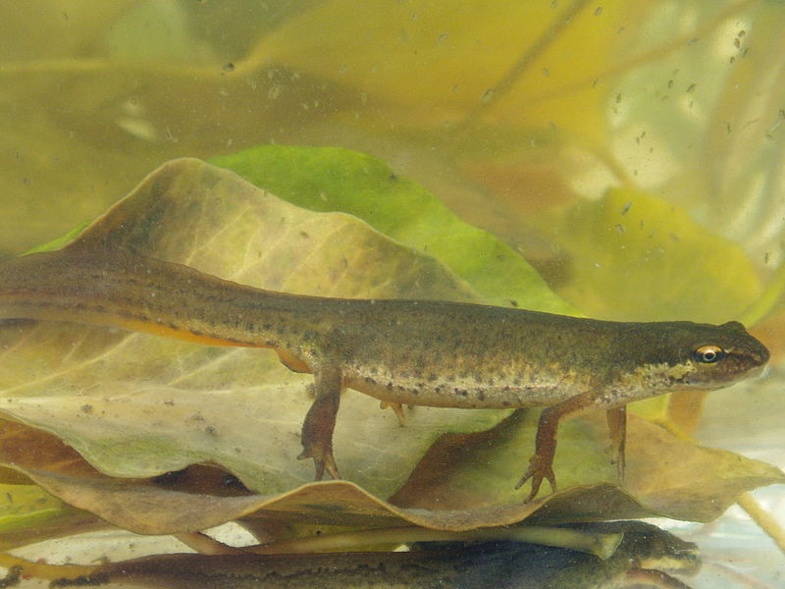
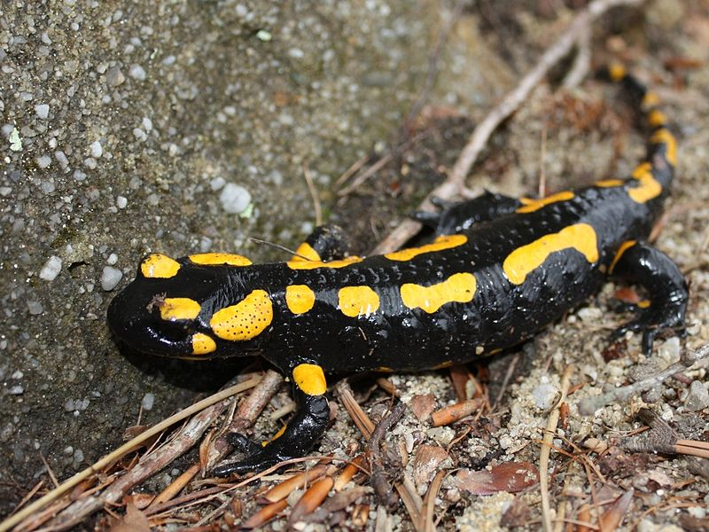
Druhy obojživelníků
Čolkovité typy
Čolek obecný
Mlok skvrnitý
Čolek obecný
Mlok skvrnitý

Slide 6
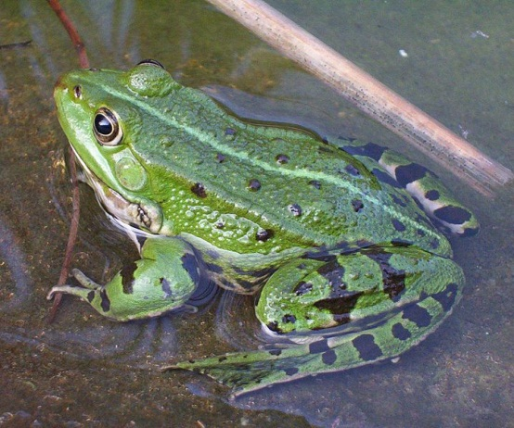
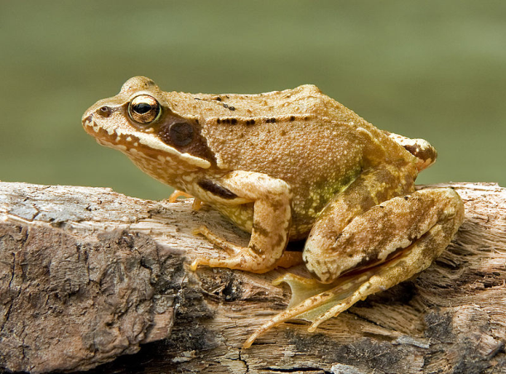
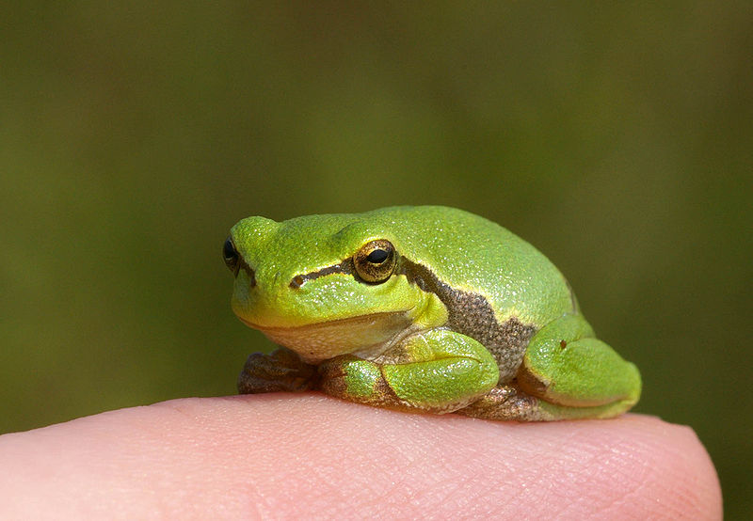
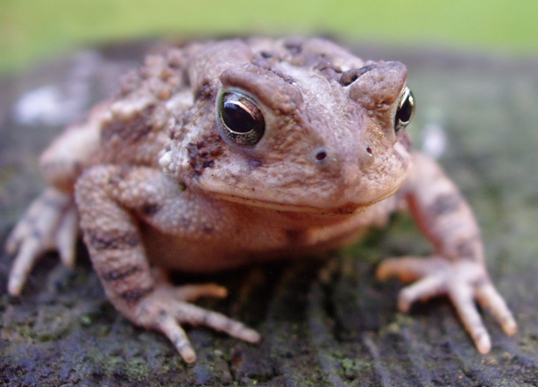
Druhy obojživelníků
Žabí typy
Skokan zelený
Skokan hnědý
Ropucha obecná
Rosnička zelená
Skokan zelený
Skokan hnědý
Rosnička zelená
Ropucha obecná (klipart)

Slide 7
Zajímavosti
Obojživelníci jsou silně ohroženým druhem, a proto jsou zákonem přísně chráněni.
Obojživelníci se živí hmyzem, pavouky a drobnými larvami a planktonem.
Na světě existuje řada žab, které jsou velmi jedovaté a z jejich jedu, který vylučují, si domorodci v deštných pralesech vyrábějí otrávené šípy.
Video 1
Video 2
Vtipné video

Slide 8

Test
Obojživelníci dýchají „v mládí“ ……………..…. a žijí ve ………… „v dospělosti“ dýchají ……………….
Zástupci obojživelníků jsou:
…………………. …………………….. ……………………..
Obojživelníci se živí: ………………………nebo..…………………….
Použij skryté pero

Slide 9
Test
Obojživelníci dýchají „v mládí“ ……………..…. a žijí ve ………… „v dospělosti“ dýchají ……………….
Zástupci obojživelníků jsou:
…………………. …………………….. ……………………..
Obojživelníci se živí: ………………………nebo..…………………….

Slide 10
Zdroje
Všechny obrázky a fotografie, pokud není uvedeno jinak, jsou použity z galerie klipart
http://office.microsoft.com/klipart
Obr.: Čolek obecný
ANEVRISME. Wikipedia.cz [online]. [cit. 8.8.2011]. Dostupný na WWW: http://cs.wikipedia.org/wiki/Soubor:Triturus_vulgaris.jpg
Obr.: Mlok Skvrnitý
FILIP, Martin; PROCHÁZKOVÁ, Tereza. Wikipedia.cz [online]. [cit. 8.8.2011]. Dostupný na WWW: http://cs.wikipedia.org/wiki/Soubor:Mlok.JPG
Obr.: Skokan zelený
AUTOR NEUVEDEN. Wikimedia commons [online]. [cit. 8.8.2011]. Dostupný na WWW:
http://cs.wikipedia.org/wiki/Soubor:Teichfrosch.jpg
Obr.: Skokan hnědý
BARTZ, Richard. Wikimedia commons [online]. [cit. 8.8.2011]. Dostupný na WWW: http://cs.wikipedia.org/wiki/Soubor:European_Common_Frog_Rana_temporaria_%28cropped%29.jpg
Ob.: Rosnička zelená
FISCHER, Christian. Wikimedia commons [online]. [cit. 8.8.2011]. Dostupný na WWW: http://cs.wikipedia.org/wiki/Soubor:Hyla_arborea,_juv_2.jpg

